Slide 1
Создание сайта
“Онлайн конструктор открыток”
Авторы:
Бузилова Дарья
Трефилова Карина
Мохначёв Дмитрий

Slide 2

Цель
Создать 3-х страничный сайт “Онлайн конструктор открыток” ,позволяющий сделать свою собственную открытку друзьям или близким с пожеланиями и поздравлениями, написав код на html, css и java script

Slide 3
Задачи
Спринт 1:
Бэкенд разработка
- создать главную страницу сайта
- дизайн всех страниц сайта
Спринт 2:
- создание всех страниц сайта
- тестирование кнопок, создание открытки, фильтров
Спринт 3:
- тестирование сайта
- добавление открыток
- релиз

Slide 4
Роли
Бузилова Дарья – бэкенд-разработчик, фронтенд-разработчик, тестировщик, аналитик.
Мохначев Дмитрий - бэкенд-разработчик, фронтенд-разработчик, тестировщик.
Трефилова Карина - бэкенд-разработчик, фронтенд-разработчик, аналитик, дизайнер, менеджер проекта.

Slide 5
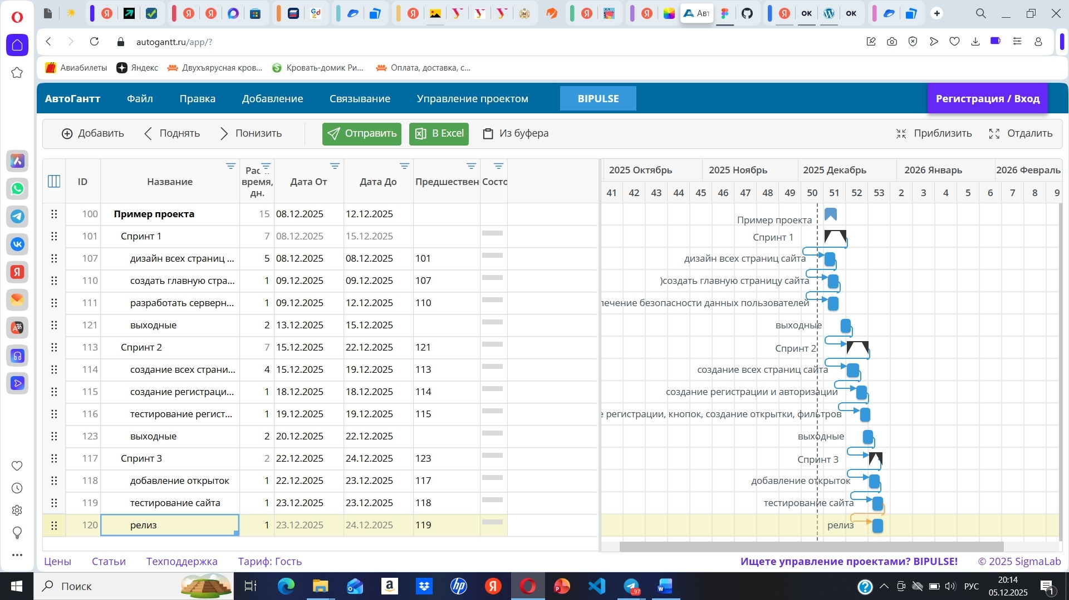
Диаграмма Гантта

Slide 6
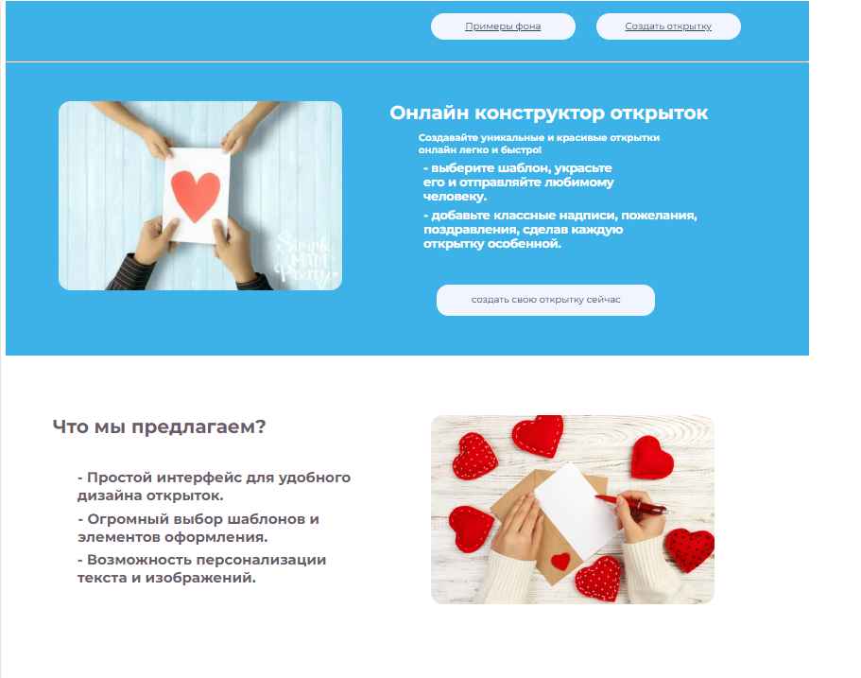
Страница 1

Slide 7
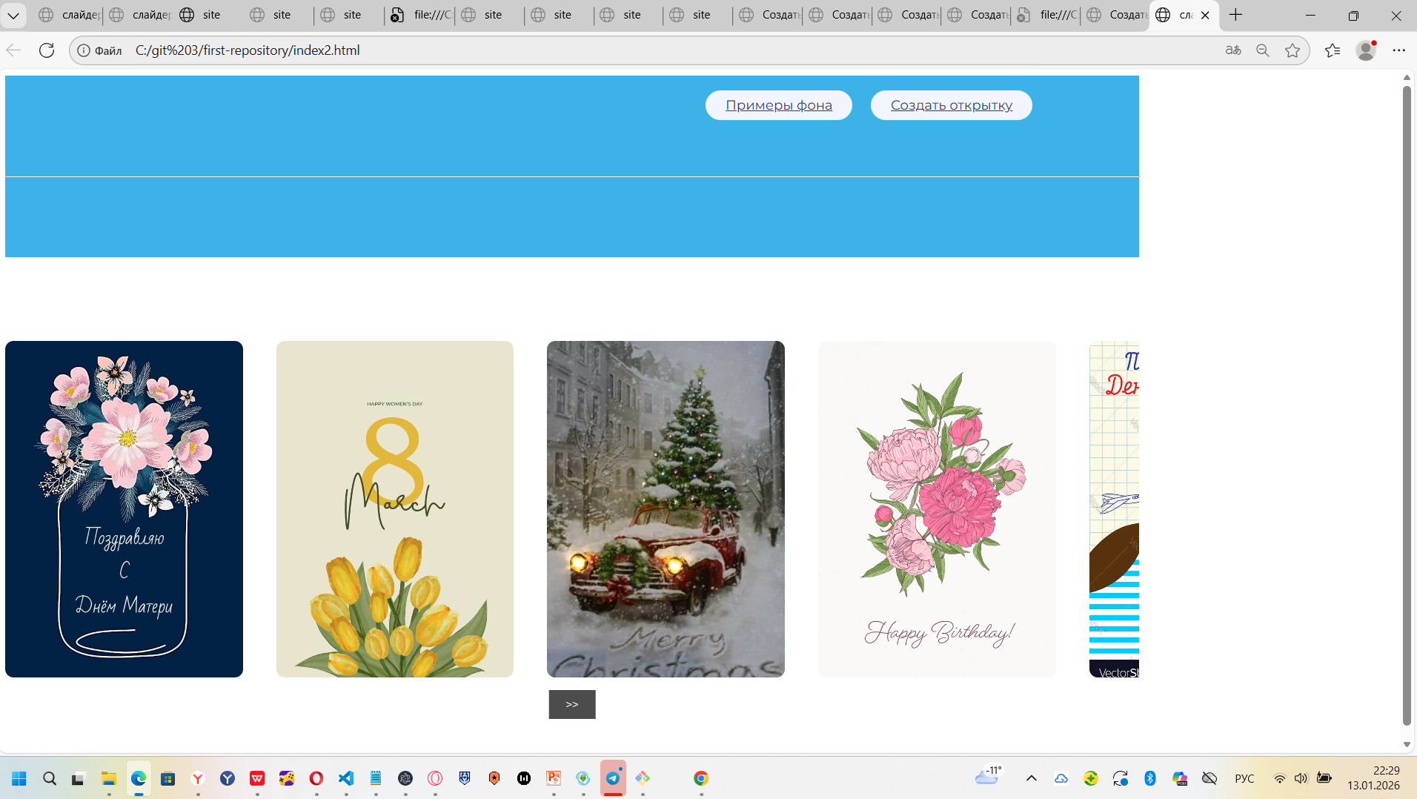
Страница 2

Slide 8
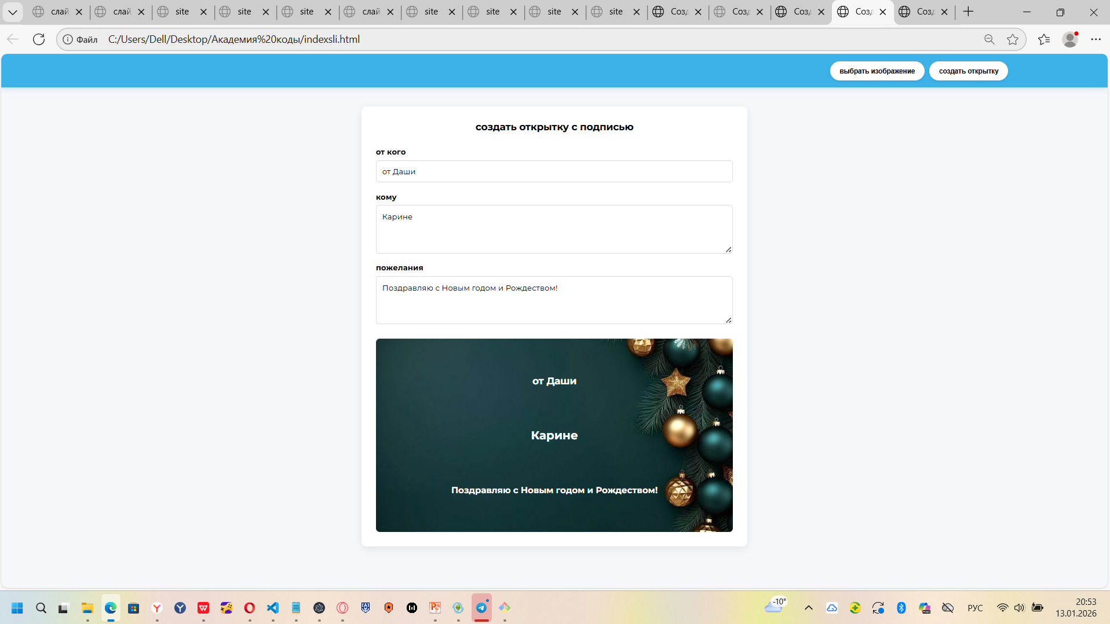
Страница 3

Slide 9

..

